Slide 1


LA SÉANCE DE CO-ANIMATION
le calcul du coût de revient
BTS MMCM

Slide 2

A quel prix puis-je vendre mon produit ?
Au détaillant (distributeur),
Au client final.
Processus d’évolution des prix
Différentes approches

Slide 3
Combien me coûte-t-il ?
Les différents coûts
Fiche de calcul du CR

Slide 4
Est-il rentable ?
Calcul de rentabilité

Slide 5
Merci de votre attention…

Slide 6

Les différentes approches de détermination des prix
Marge = PVI - CR
3- Le prix de vente dépend des produits concurrents et de la marge voulue par le fabricant.
(Backward costing)
Ajustement du Coût de revient.
2- Le prix de vente dépend de la marge du fabricant. Le prix de vente se détermine en fonction du CR et de la marge.
1- Le prix de vente dépend des produits concurrents.
La marge se détermine à partir du prix de vente.
CR = PVI - Marge
PVI = CR + MARGE
Exemple de calculs
Notes:
Selon le secteur d’activité et la méthode de fixation de prix de l’entreprise, la formule va être utilisée soit pour calculer le prix de vente (ex : la plupart des distributeurs en particulier dans les produits haut de gamme), soit pour déterminer la marge dégagée (par exemple en cas de proposition de prix sur une offre personnalisée), soit pour déterminer le coût de revient à atteindre pour dégager une marge donnée avec un prix de vente fixé (en général par rapport à la demande ou la concurrence : ex la Logan).

Slide 7
Décomposition du coût de revient
Gamme de montage
Temps de fabrication
Coût des matières
Quantification des composants
Marge Brute
Frais de fabrication
(coût minute)
Investissements (matériels et outillages)
Frais de gestion (stockage, commandes)
Frais de sous-traitance
Frais de distribution
Bénéfice escompté
Charges diverses
Mesure des surfaces
Estimation des besoins (pertes comprises)

Slide 8
Les composants du produit dans le CR
Qui ?
Matières et accessoires
Bureau d’étude :
Établit la nomenclature quantifiées des accessoires
Définit les matières
Bureau des méthodes :
Quantifie les matières ( application des coefficients de perte
GPAO
Contrôle des consommations des matières et composants
Ajustement des paramètres

Slide 9


Décomposition des coûts
(Pour le fabricant)
Calcul du coût de revient par modèle
Bureau d’étude
Bureau des méthodes
Marge brute

Slide 10
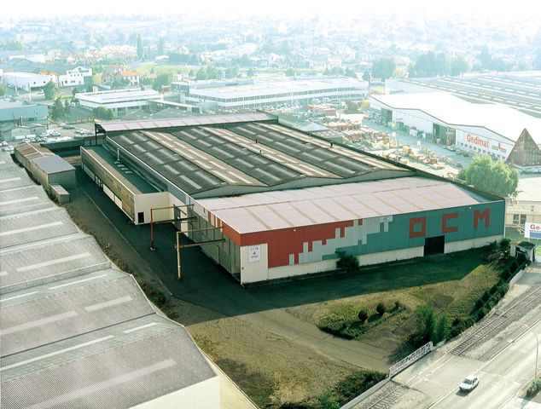

Processus de détermination du prix de vente « final »
Le prix de vente industriel devient le prix d’achat et représente un coût pour le client (coût d’achat)
Client final
Prix de vente client final TTC
Fournisseur
Prix de vente HT
PVI
Prix d’achat HT
Coût d’achat
Prix de vente HT fournisseur = Prix d’achat client
Client (distributeur)

Slide 11
Processus de détermination du prix de vente « final » fournisseur fabricant
PVI = CRI + (CRI x Taux de marge)
OU
PVI = CRI x (1 + taux)
Taux de marge = (marge / CR) x 100
CRI
M
Équivalent à
PVI
Fournisseur
Le taux de marge est surtout utilisé au niveau du fabricant !
PV TTC= PVI x k
K = coefficient de calcul du PV TTC
Prix de vente TTC (PV ttc)
En magasin

Slide 12
Exemple 1 : détermination du PVI en fonction d’un taux de marge
Le prix de vente industriel est fixé à partir d’un taux de marge fixé par le service commercial. Il est dans ce cas de 12%.
Le prix de vente final TTC est obtenu à partir de l’utilisation d’un coefficient distributeur de 2,3. Le CRI est de 35€.
Calculer le prix de vente client final TTC ?
35 €
35 x 1,12
39,20
CR
M
PVI
Fournisseur
Coût achat
90,16 €
Cette démarche est souvent employée pour estimer le prix de vente final à partir du prix de vente industriel.
Cela permet à l’acheteur (distributeur) d’estimer son prix de vente final TTC.
39,20 x 2,30
Prix de vente TTC
En magasin
Client final
Notes:
35 x (1 + Taux) = 35 x 1,12 = 39,20
39,20 x 2,3 = 90,16 € TTC

Slide 13
Exemple 2 :Détermination de la marge en fonction du PVI
Le prix de vente industriel est fixé par la concurrence.
Le prix de vente final HT est obtenu à partir de l’utilisation d’un coefficient distributeur de 1,9.
CRI = 54€ PVI = 62€
Calculer la marge, le taux de marge et le prix de vente client HT ?
8 €
14,81%
62€
CRI
M
PVI
Fournisseur
Coût achat
117,80 €
Cette démarche est souvent employée par les fabricants pour estimer la rentabilité du produit compte tenu des prix de la concurrence.
Le fabricant peut se fixer un taux de marge minimum acceptable.
62 x 1,90
Prix de vente TTC
En magasin
Client final

Slide 14
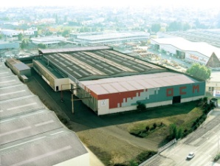
Décomposition du prix de vente (distributeur)
Taux de marque = (marge / PV HT) x 100
OU (Taux de marques = (marge / CR) x 100)
Marge brute = PV HT- coût d’achat
Fournisseur
Le terme de marge brute est équivalent au terme de marge commerciale
Le taux de marque est surtout utilisé au niveau distributeur !
Coût d’achat
Client final
charges
Marge Nette
Coût d’achat
Marge brute
TVA
PRIX DE VENTE HT
Client (distributeur)
PV TTC= Coût d’achat x k

Slide 15

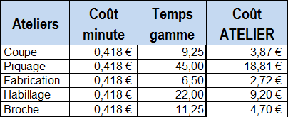
FICHE DE CALCUL
DE COUT DE REVIENT
Identification du produit
Détermination du Prix (PVI et Prix de vente final)
(ou de la marge) :
Détermination du coût
Des composants en fonction :
des quantités
des Prix unitaires
La quantité intègre l’ensemble des chutes occasionnées par les mises en œuvre.
L’unité est liée au prix unitaire.
Prix total = Qté x Prix unit
Le coût atelier est fonction du temps nécessaire à la fabrication de l’article et au coût minute de l’entreprise (ou de l’atelier).
Coût atelier = Cmin x tps gamme
Détermination des frais
De fabrication en fonction :
du temps de fabrication
du coût minute
Calcul C min

Slide 16
Coût de revient = Coût Nomenclature + coût de fabrication
PVI = prix de vente industriel
Prix détaillant = PVI x K détaillant
Marge (brute) en €uro = PVI – CRI
Taux de marge en % = (Marge en €uro / CRI) x 100

Slide 17
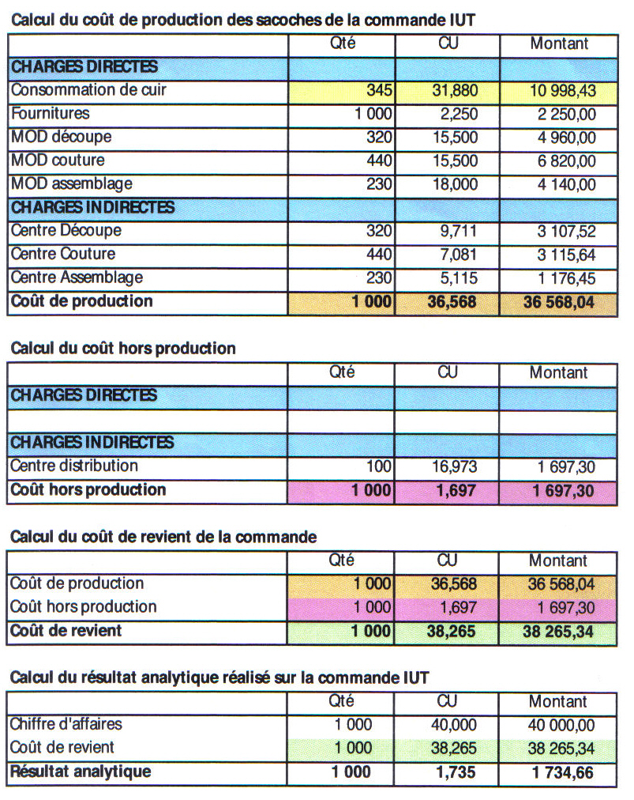

Slide 18
Adéquation entre comptabilité analytique et coût de revient industriel
Calculs prévisionnels
Frais de fabrication estimée (Coût min)
Coût matières
Comptabilité analytique
Charges administratives
Coût transformation
Coût matière consommées
marge
Marge
Les calculs prévisionnels et comptables doivent être en concordance

Slide 19

Processus de détermination des paramètres de calcul des coûts
Ajustement des paramètres de gestion
(comptabilité)
Application des paramètres de gestion
(Bureau des méthodes)
Calcul coût de revient
Détermination prix de vente Industriel
Fabrication
Vente des produits
Coût de revient comptable
Ajustement des paramètres
Conception d’un nouveau
produit

Slide 20
Calcul du coût minute
Exemple : une entreprise est composée de 10 salariés et un contremaître
Le temps de travail hebdomadaire est de 35h00 ; nombre de jours travaillés par an = 220 jours
Les charges imputables à l’atelier sont :
Salaire annuel du contremaître : 29 636 €
Salaires annuel des personnels productifs : 230 502 €
Autres charges (énergie, matériels, locaux, entretien) :
58 692 €
Réponse :
Temps de travail des personnels productifs : 420 x 220 x 10 = 924 000 min
Charges : 29 636 + 230 502 + 58 692 = 318 830 €
Coût minute = 318 830 ÷ 924 000 = 0,345 €
Il se détermine à partir de l’ensemble des charges affectées à la fabrication : personnels, matériels, énergie, etc…
Le montant total des charges est alors divisé par le nombre de minutes travaillées

